Slide 1
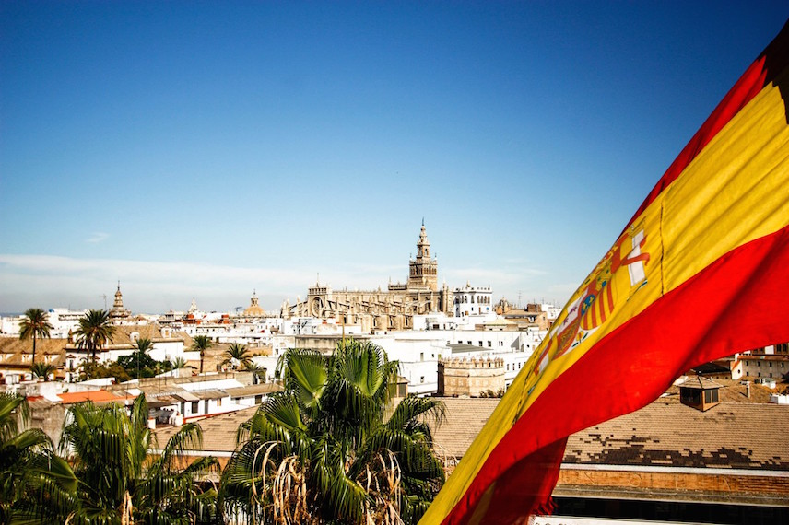
История Испании 1945-2017

Slide 2
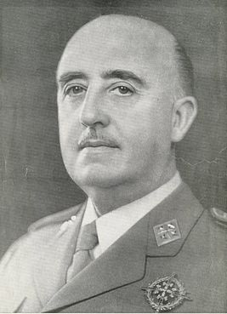
Франкистская Испания 1936-1975
Годы правления Франко — период консервативной модернизации Испании. Страна не участвовала во Второй мировой войне, в послевоенный период пользовалась поддержкой многих западных держав. В 1950-60-е годы происходит испанское «экономическое чудо», связанное с притоком инвестиций в прежде отсталую аграрную страну, урбанизацией и развитием промышленности и туризма. В то же время в стране долгое время ограничивались политические права и свободы, проводились репрессии в отношении сепаратистов и приверженцев левых взглядов.

Slide 3
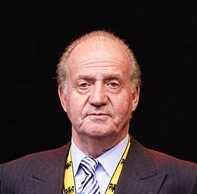
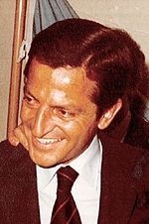
Демократический транзит
В ноябре 1975 года Хуан Карлос I был провозглашён королём. Начался демонтаж фашистского режима и демократические преобразования.
В октябре 1977 года основные политические силы страны подписали так называемый «Пакт Монклоа», который предусматривал набор мер в области политики и экономики по завершению перехода страны к демократии. Пакт предусматривал парламентский контроль над средствами массовой информации, реорганизацию сил правопорядка, либерализацию законодательства о митингах и собрания, демократизацию системы социального обеспечения и сферы образования, проведение налоговой реформы и др.
1 марта 1979 года на основе новой Конституции прошли выборы в кортесы, на которых первое место с результатом 34,8 % занял СДЦ, после чего Суарес возглавил правительство.
23 февраля 1981 года в стране произошла неудачная попытка военного переворота, её провал продемонстрировал, что демократические преобразования в Испании приобрели необратимый характер.

Slide 4
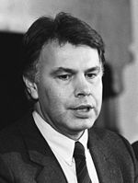
Левое правительство Ф. Гонсалеса (1982—1996)
В декабре 1982 к власти пришла Испанская социалистическая рабочая партия во главе с Фелипе Гонсалесом. Четыре срока подряд во главе правительства и три последовательных абсолютных большинства депутатских мандатов — рекорд для демократически избранного премьер-министра в Испании.
Легализация абортов (1985).
30 мая 1982 Испания была принята в НАТО.
В 1986 году Испания вступила в Европейский Союз, выгодами от членства в котором во многом объясняются экономические успехи страны 80-х - 90-х годов, связанные с развитием потребительского сектора и сферы услуг
Олимпиада в Барселоне (1992).
Коррупционные скандалы подорвали популярность Гонсалеса и его партии среди населения. В 1993 году ИСРП вновь победила на выборах, хотя уже не получила абсолютного большинства. Решающим ударом по престижу социалистов, повлёкшим их поражение на выборах в 1996 году, стала публикация о борьбе государства, тайной и вне рамок закона, против терроризма баскских сепаратистов.

Slide 5
Правое правительство Х. М. Аснара (1996—2004)
Приватизация государственных предприятий. В 1999 году Испания вступила в Еврозону. Заявление ЭТА о прекращении огня (1998—1999). Отмена обязательной военной службы (2001).
Теракты в Мадриде (2004).
Левое правительство Х. Сапатеро (2004—2011)
Выход Испании из войны в Ираке.
В 2005 году в Испании были легализованы однополые браки.
Испания — одна из наиболее пострадавших в ходе экономического кризиса конца 2000-х стран Европы.

Slide 6
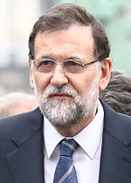
Правое правительство М. Рахоя (с 2011)
После победы на выборах 2011 года Народной партии, получившей 186 из 350 мест в Конгрессе депутатов, её лидер М. Рахой возглавил правительство Испании.
Парламентские выборы 20 декабря 2015 года ввергли Испанию в правительственный кризис. Занявшая первое место Народная партия получила 28,7 % голосов и 123 места в Конгрессе депутатов, а Испанская социалистическая рабочая партия (ИСРП) — 22 % (90 мест). Сформировать правительство, которое получило бы большинство в Конгрессе депутатов, не удалось. 26 июня в Испании состоялись досрочные парламентские выборы, по результатам которых Народная партия осталась самой крупной, немного прибавила и добилась 137 мандатов, но это не позволяло ей сформировать правительство в одиночку. Исход выборов подтвердил, что двухпартийная система, при которой у власти чередовались ИСРП и Народная партия, ушла в прошлое.
С декабря 2015 по октябрь 2016 года Испанией управляло техническое правительство, во главе с исполняющим обязанности премьер-министра Рахоем. 29 октября Конгресс депутатов во втором туре голосования простым большинством поддержал кандидатуру Рахоя на пост главы правительства. Сформированное Рахоем правительство меньшинства опирается на наименьшую парламентскую поддержку в современной истории Испании^{[36]}.

